Slide 1
Листая страницы истории
100-летию районирования Дальнего Востока посвящается

Slide 2
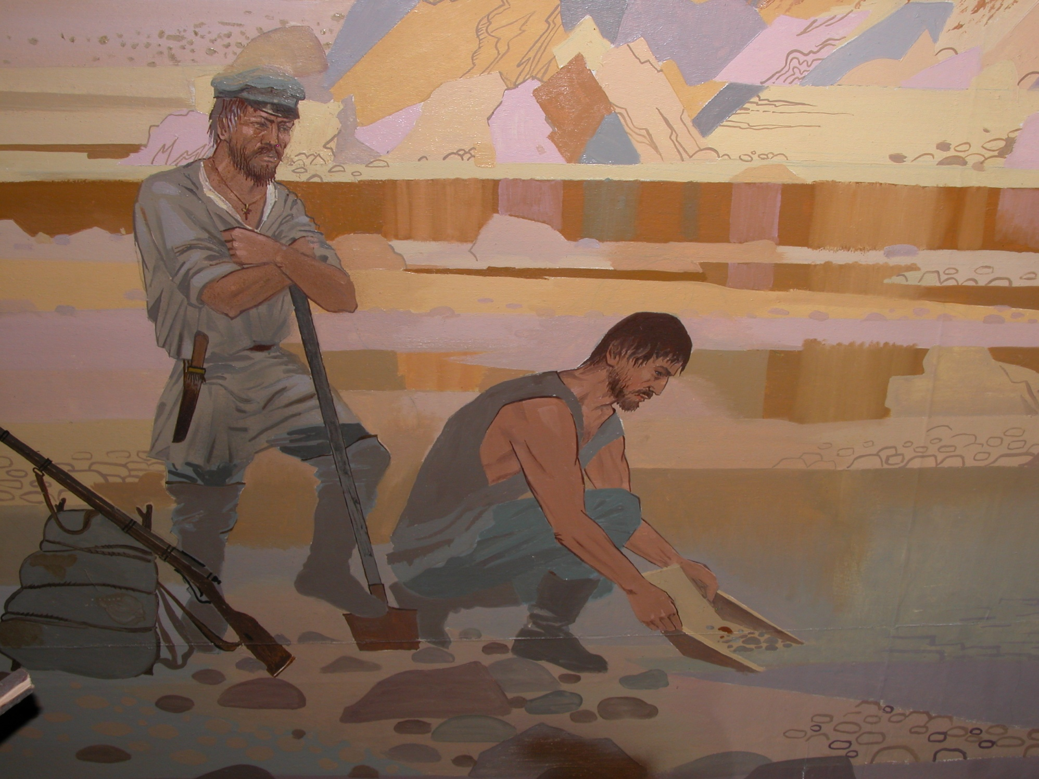

Slide 3
Зейский район в привычном для нынешнего поколения звучании был образован 4 января 1926 года.
Тов. Рыков Алексей Иванович, член Политбюро ЦК, развивая мысль о необходимости перенесения большей части дел на разрешение местных административных органов с целью приближения власти к населению и создания государственного аппарата, способного овладеть хозяйством на XII съезде ВКП(б), в апреле 1923 года, между прочим, сказал: «На протяжении ряда лет мне, как члену Правительства Республики, изо дня в день, из недели в неделю, из месяца в месяц приходилось убеждаться в том, что управлять страной, которая насчитывает более 130 миллионов жителей, управлять страной, которая охватывает 1/6 часть суши, управлять ею из Москвы, на основе бюрократического централизма невозможно».
Съезд, обратив внимание на выдвинутые т. Рыковым положения, признал существовавшее в то время губернское деление нашей республики не соответствующим новым политическим и экономическим потребностям страны и надлежащим замене новой системой административно-хозяйственного деления на области или районы.

Slide 4
Этим постановлением съезда был заложен фундамент экономического районирования страны, основными принципами которого стали однородность экономических признаков того или иного района, удобство административного управления района и возможность будущего роста развития экономики района.
В 1923 году районируется Урал в качестве промышленной области, затем, в 1924 году – Северный Кавказ – в качестве сельскохозяйственного края, в 1925 году – Сибирь как аграрно-индустриальный край. И, наконец, в 1926 году - Дальний Восток.
Декрет ВЦИК, утвердивший это решение преобразовал Дальневосточную область в Дальневосточный край с центром в Хабаровске. В состав края вошли 9 округов, которые в свою очередь, вобрали в себя 76 районов. На территории бывшей Амурской губернии созданы два округа: Амурский с центром в Благовещенске и Зейско-Алданский – с центром в посёлке Рухлово (с 1936 года – Сковородино).
Вместо волостей и уездов вводилось деление на районы.

Slide 5
№ 55. Из Декрета Всероссийского Центрального Исполнительного Комитета «Об образовании и районировании Дальне-Восточного края»
Извлечение
4 января 1926 г.
В связи с проведением районирования на Дальнем Востоке Президиум Всероссийского Центрального Исполнительного Комитета постановляет:
I. Образовать Дальне-Восточный край, с центром в городе Хабаровске, из губерний: Забайкальской, Амурской, Приморской (с северной частью острова Сахалина) и Камчатской, с переходом от губернского и уездного деления на окружную и районную системы.
II. […]³⁷
III. Установить следующую окружную и районную систему Дальне-Восточного края:
4. Амурский округ в пределах: Благовещенского уезда, Завитинского уезда (за исключением Михайло-Семеновской волости), Свободненского уезда Амурской губернии (за исключением Тыгдинской, Рухловской и Зейской волостей) с центром в городе Благовещенске, объединяет следующие районы:
а) Екатерино-Никольский с центром в селе Екатерино-Никольском;
б) Хингано-Архаринский с центром в селе Архара;
в) Михайловский с центром в селе Михайловке;
г) Завитинский с центром в селе Завитая;
д) Тамбовский с центром в селе Тамбовке;

Slide 6
е) Ивановский с центром в селе Ивановке;
ж) Александровский с центром в селе Александровском;
з) Амуро-Зейский с центром в селе Сергеевке;
и) Свободненский с центром в городе Свободном;
к) Мазановский с центром в селе Мазанове;
л) Селемджинско-Буреинский с центром в селе Экимчан.
5. Зейский округ в пределах: Зейской, Рухловской, Тыгдинской волостей Свободненского уезда Амурской губернии, Могочинской волости Нерчинского уезда Забайкальской губернии, восточной части Покровской волости Сретенского уезда Забайкальской губернии, с центром в селе Рухлове, объединяет следующие районы:
а) Могочинский с центром в селе Могоча;
б) Зейский с центром в городе Зее;
в) Рухловский с центром в селе Рухлове;
г) Тыгдинский с центром в селе Тыгда.
НСБ ГААО. Собрание Узаконений и Распоряжений Рабоче-Крестьянского Правительства РСФСР, издаваемое Народным Комиссариатом Юстиции. 1926. 28 января. № 3. Отдел первый. С. 33-36.

Slide 7
Образованные из Амурской губернии округа получили специальные задания. Амурскому округу вменялось восстановление базового для Дальнего Востока сельского хозяйства, Зейско-Алданскому – развитие горной промышленности и, главным образом, золотопромышленности.
Зейский район наряду с Могочинским, Рухловским, Тыгдинским входит в состав Зейско-Алданского (с июля 1930 года Зейского) округа.
С образованием района был избран исполнительный комитет Зейского районного Совета рабочих, крестьянских и красноармейских депутатов, который подчинялся Амурскому округу.
В 1927-1928 годах из 43 населённых пунктов образуются 16 сельских Советов. Это Александровский, Амуро-Балтийский, Березовский, Бомнакский, Брянтинский, Дамбукинский, Заречно-Урканский, Ивановский, Новоямпольский, Николаевский, Заречнослободской, Овсянковский, Сианский, Усть-Умлеканский, Рублевский, Сугджарский. В них проживает 6213 человек. В отчетном докладе о работе Зейского райисполкома за 1927-1928 гг. имеются сведения о сельсоветах, находящихся на территории Зейского района:

Slide 8
№ п/п | Название | Число населенных пунктов | Число хозяйств | Число жителей
1. | Александровский | 2 | 68 | 308
2. | Амуро-Балтийский | 2 | 53 | 209
3 | Березовский | 2 | 68 | 322
4. | Бомнак | 1 | 15 | 64
5. | Брянтинский | 2 | 9 | 103
6. | Дамбукинский | 3 | 134 | 597
7. | Заречно-Урканский | 3 | 70 | 372
8. | Ивановский | 2 | 11 | 547
9. | Ново-Ямпольский | 4 | 113 | 537
10 | Николаевский | 4 | 133 | 805
11 | Заречно-Слободской | 1 | 168 | 824
12 | Овсянковский | 1 | 192 | 1036
13 | Сианский | 4 | 104 | 582
14 | Усть-Умлеканский | 1 | 57 | 29
15 | Рублевский | 3 | 49 | 262
16 | Сугджарский род. Совет |  |  | 350
 | Всего | 43 | 1340 | 6213

Slide 9
В 1930 году окружная система была ликвидирована.
С ликвидацией Зейско-Алданского округа в июле 1930 г. Зейский райисполком подчинялся Хабаровскому крайисполкому.
20 октября 1932 года Постановлением Президиума ВЦИК СССР была образована Амурская область и Зейский райисполком вошел в подчинение Амурского облисполкома.
В декабре 1934 г. была образована Зейская область, в ее состав, наряду с другими районами, вошел Зейский район. В соответствии с этим Зейский райисполком перешел в подчинение Зейского облисполкома.
26 сентября 1937 года Зейская область была упразднена, а районы, входившие в ее состав, переданы во вновь образованную Читинскую область, в том числе и Зейский район. В соответствии с этим Зейский райисполком вошел в подчинение Читинского облисполкома.
Указом Президиума Верховного Совета СССР от 2 августа 1948 г. Амурская область выделена из состава Хабаровского края в самостоятельную область РСФСР. В Амурскую область из Читинской области были переведены районы: Джелтулакский, Зейский, Зейско-Учурский, Сковородинский, Тыгдинский, Нюкжинский. Зейский райисполком вновь стал подчиняться Амурскому облисполкому.

Slide 10
Со времени образования исполкома районного Совета, он был ответственен перед избравшим его Советом, а районный Совет подчинялся съезду Советов, президиуму и одновременно Амурскому окрисполкому.
Все вопросы политической, хозяйственной и культурной жизни района рассматривал пленум Зейского районного Совета. Кроме того Пленум проводил выборы на съезды Советов, избирая президиум, председателя районного Совета, его заместителей. Между заседаниями пленума все мероприятия от имени районного Совета осуществлял президиум районного Совета.
В декабре 1939 года впервые состоялись выборы в местные органы власти, исполком Зейского районного Совета рабочих, крестьянских и красноармейских депутатов был преобразован в исполком Зейского районного Совета депутатов трудящихся.
Исполком являлся исполнительным и распорядительным органом на своей территории, он решал многочисленные вопросы хозяйственного и социально-культурного строительства, обеспечивал их выполнение, руководил местной промышленностью, решал вопросы торговли, народного образования, здравоохранения, социального обеспечения.

Slide 11
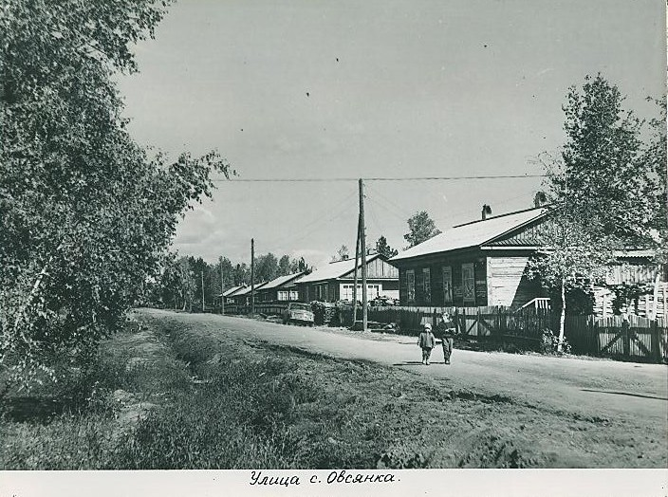

Slide 12
К 1949 году в районе насчитывалось 100 населенных пунктов, вошедших в 16 сельских Советов, призванных решать проблемы на местах. Нужно сказать, что строительство и обустройство объектов соцкультбыта, межпоселковых и поселковых дорог, решение других жизненно важных проблем населения четко укладывались в районный бюджет: его доходная часть равнялась расходной.
Самый крупный сельский Совет, объединивший 7 населенных пунктов с населением в 4313 человек, в 1940 году был Овсянковский. На его территории находились автоколонна, роспродторг, маслозавод, больница, неполная средняя школа, радиоузел, почта-телеграф, сберкасса, заготзерно, ветпункт, зоотехнический участок, заготсено, райуполнаркомзаг, сельпо, два лестранхоза, мельница, колхоз «Комсомолец Севера». Люди были заняты в сельском хозяйстве, промышленных предприятиях и государственных учреждениях. Аналогичную занятость обеспечивал Березовский сельсовет, на территории которого были 12 населенных пунктов и действовали колхозы «Интернационал», «Красный Восток», лесоучасток Зейского леспромхоза, терпромысел. В Сианском, Умлеканском, Амуро-Балтийском, Ново-Ямпольском сельсоветах жители также занимались сельским хозяйством, лесозаготовками.

Slide 13
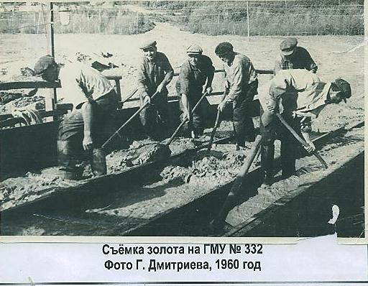
Золотой промысел – базовый для развития экономики Зейского района

Slide 14
Как и в других округах, после социалистической революции прииски были национализированы и закреплены за государственными учреждениями. Приисками Зейского горного округа стал владеть организованный в 1925 г. трест «Дальзолото». Но он себя не оправдал и в 1928 г. «Дальзолото» был закрыт, а прииски переподчинены московскому тресту «Союззолото».
С 1 января 1933 года, когда был организован трест «Амурзолото», базировавшийся в городе Свободном, вся золотодобыча в Зейском горном округе стала осуществляться под контролем этого нового государственного учреждения. На территории Зейского горного округа были организованы приисковые управления, выделенные по территориальному признаку.
Уровень механизации, так же как и уровень добычи, был в это время крайне низким. Единственная на территории округа «аксентьевская» драга была сплавлена с Унахи к Юбилейному, поселению, возникшему близ Зейской Берчанской (Бричанской) косы, известной благодаря открытому здесь (опять-таки хищниками) золоту.
Значительной была доля «вольноприносительского» золота, которое добывалось населением от мала до велика на зейских косах и ключиках лотками и американками-«проходнушками».

Slide 15
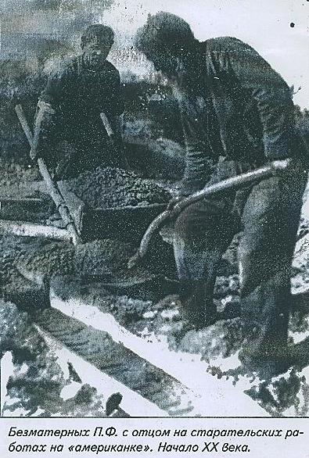

Slide 16
Тресту «Амурзолото» пришлось столкнуться с трудностью: неизвестно было, где добывать золото. Документация о поисковых и разведочных работах, произведённых до революции, была в своё время в значительной степени утрачена и уничтожена партизанами и хунхузами.
Поэтому трест «Амурзолото» широко развернул кампанию «первооткрывательства», установив вознаграждение для всех, кто сообщит о новых месторождениях.
Так были открыты один за другими месторождения, а затем и посёлки золотодобытчиков в бассейнах рек Деп (Ясный прииск, 1935), Джелтулак (Октябрьский прииск, 1937) и Улунга (Апрельский прииск, 1937).
Открытие и разработка месторождений сопровождалось обустройством территории района. Практически на каждом прииске – участке работ строился «стан» - центр хозяйственной деятельности, где размещались управляющий, склады, служебные и жилые помещения. Часть таких поселков после отработки ликвидировалась, другие просуществовали до 50-70 годов прошлого века.
Все эти многочисленные поселки закрылись в 50-х годах после запрещения старательских работ…

Slide 17
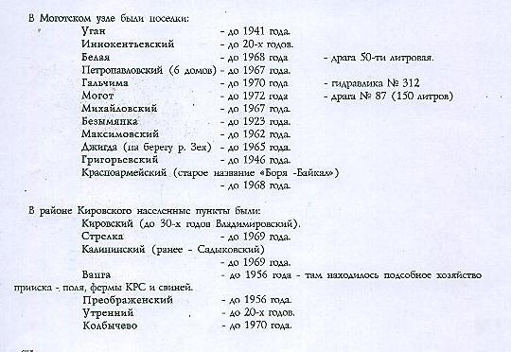

Slide 18
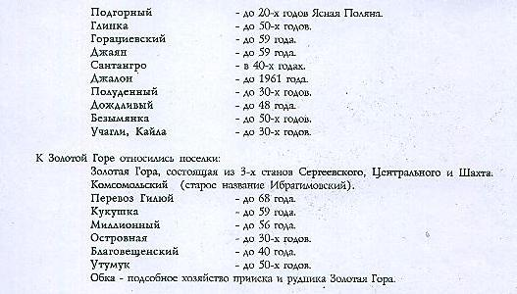

Slide 19
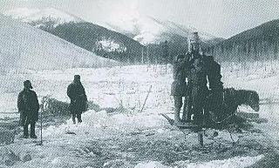
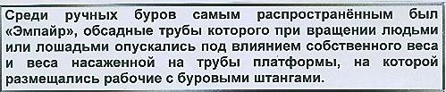

Slide 20
Наиболее значимые поселки были Дамбуки (с 1972 года пос. Береговой), Владимировский (с 1934 года – Кировский), Золотая Гора, которая существует и в настоящее время)
В вершине р. Брянта были поселки: Октябрьский, Ясный, там же проходил тракт в Якутию и был аэродром.
Прииск «Октябрьский» (названный так в честь 20-летия Октябрьской революции) был одним из старейших промышленных предприятий Зейского района.
Открытие прииска, как и многих золотодобывающих районов, связано с легендой. Среди жителей поселка Юбилейный и Аяк ходила легенда о том, что в годы первой империалистической войны в системе реки Джелтулак, в одном из ключей Сосновой Горы добывалось богатое золото. Эта легенда будоражила воображение старателей. В 1935-1936 годах стали создаваться бригады вольноразведчиков на поиски золота по реке Деп, ключам Бургали, Гага, Тунгала, Улягир и другим, но поиски оканчивались безуспешно. Легендарные золотые россыпи словно скрылись.
В январе 1936 года, заручившись поддержкой геолого-разведочного отдела прииска Ясного бригада добровольцев отправилась на поиски легендарного золота. Никто не знал точного месторасположения реки. Помог разведчикам встретившийся охотник Седунов. Он и показал бригаде дорогу к р. Джелтулак. И снова поиски по ключам. Но золотоносность в этих ключах оказалась слабой. И бригада с наступлением весны вернулась в Ясный.
И только возобновившиеся в 1937 году поиски дали долго-жданный результат.

Slide 21
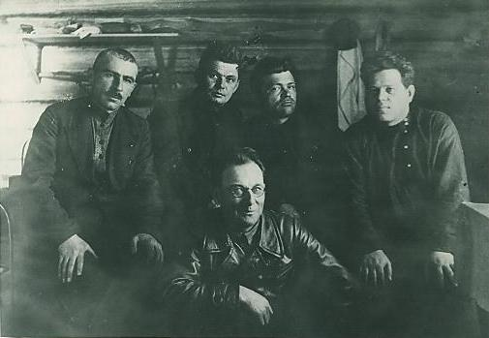
1938 год
Общежитие ИТР. Слева направо: начальник участка Дулаев З.Б., начальник Депского ПУ Соболев Н.И., начальник продснаба Рогозовцев М.П., парторг ДПУ Чердаков,
Сажнев К.И.

Slide 22
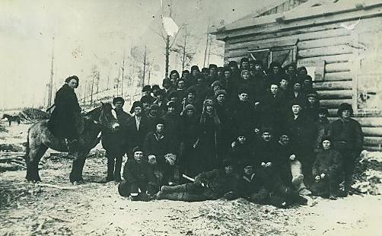
1939 год
Прииск «Октябрьский»
Во втором ряду третий справа налево сидит начальник прииска Дулаев Е.Б., на лошади – первооткрыватель Белов В.К.

Slide 23
18 апреля 1937 года на ключе Седуновский (названного в честь охотника Седунова, указавшего дорогу к р. Джелтулак) последние пробуренные в зимнем сезоне шурфовщиками Георгием Степановым и Василием Шаройко шурфы показали содержание золота до 10 г на кубометр. К 20-й годовщине Октября разведанный участок был сдан в эксплуатацию. Поисковики установили богатые россыпи по ключам Маристый, Седуновский, Сеннушки и выявили перспективность еще нескольких ключей.
Благодаря настойчивому труду и непреклонной воле в достижении цели был открыт золотоносный район, где и выросло одно из крупнейших золотодобывающих предприятий Дальнего Востока. Так возник прииск Октябрьский.
Размах работ на россыпях был настолько велик, что в декабре 1939 года на базе прииска «Октябрьский» было создано Октябрьское приисковое управление.. В эти же годы образовался золотопродснаб… По воспоминаниям Дзусовой Ксении Константиновны жили в посёлке тогда богато. В одном только продснабе работало 900 человек. Трудились по 18 часов в сутки. Необходимо было обеспечить продуктами все золотодобывающие участки. Одними из первых объектов, пущенных в эксплуатацию, были больница, школа, баня, Дом культуры и лишь потом контора управления. Одновременно велось строительство жилья для золотодобытчиков. Первые улицы – это Дзержинского, Комсомольская, Чапаева, Советская, Цветочная.

Slide 24
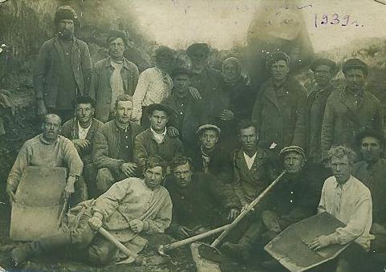
1939 год
Участок Ясный прииска Октябрьский
Бригада старателей Катанаева

Slide 25
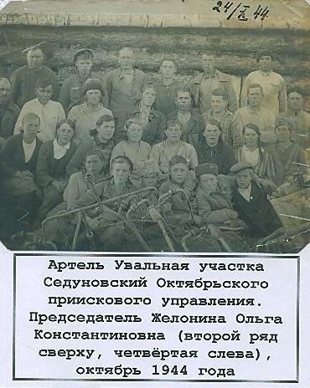

Slide 26
В годы Великой Отечественной войны прииск «Октябрьский» оказывал большую помощь фронту. Работали женщины, дети, старики – все, кто мог заменить ушедших на фронт мужчин. Не случайно, что в 1941 году прииск дал Родине столько золота, сколько не давал ни до, ни после за всю свою историю.
В 1960 году на прииске пущена в эксплуатацию первая в районе 250-литровая драга, изготовленная Иркутским заводом тяжёлого машиностроения. На это время приходится основное развитие прииска и посёлка. Строится жильё, производственные базы, культурные и социальные учреждения: спортивный зал и стадион, детские сады, комбинат бытового обслуживания, больница, поликлиника и детская консультация, магазины, деревоотделочный цех, помещение АТС и узел связи, Дом культуры.
В 90 годах предприятие было приватизировано и стало акционерным обществом и вскоре обанкротилось. Однако посёлок и люди, добывавшие золото, по-прежнему хранят память о тех, кто там трудился, и о днях, когда с прииска «Октябрьский» в золотые фонды Родины поступали тонны золота
Золотодобыча и на сегодняшний день остается ведущей отраслью экономики района. Понятно, что главной профессией в золотоносном районе была профессия золотодобытчика. Герои книги «Золотые россыпи Дамбуков» вспоминают, как они детьми помогали родителям, старшим братьям мыть, обрабатывать золотой металл. Вырастая, они становились геологами, драгерами, съёмщиками, получали другие специальности, требуемые в этой отрасли, чтобы вернуться в родные места, обеспечить преемственность в столь нужном для страны труде.

Slide 27
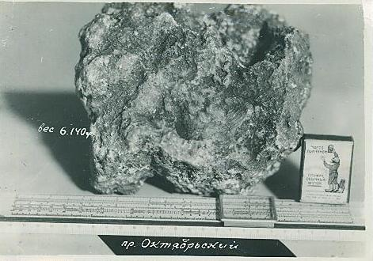
Золотой самородок, вес 6140 грамм, найденный на р. Гарь, 1965 год

Slide 29
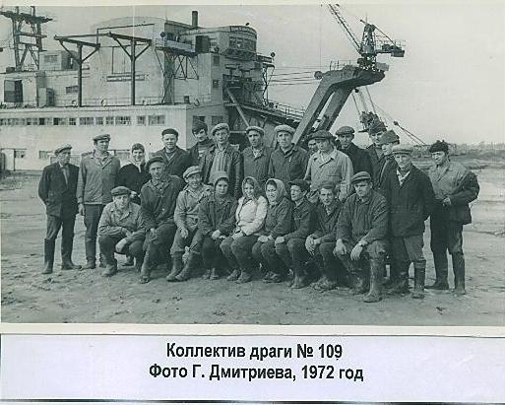

Slide 30
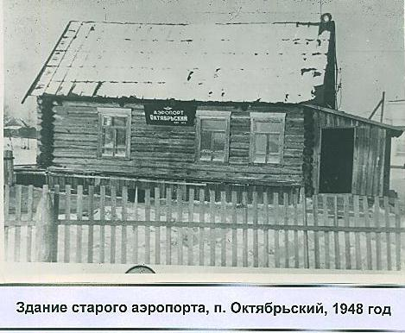

Slide 31
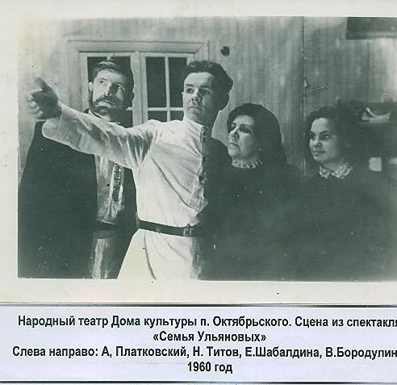

Slide 32
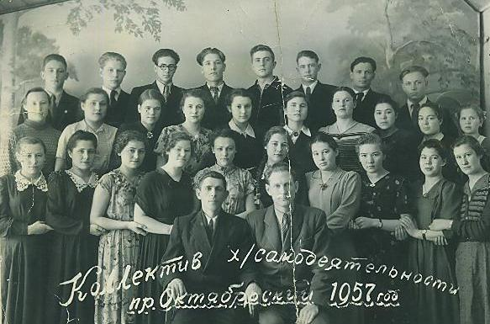

Slide 33
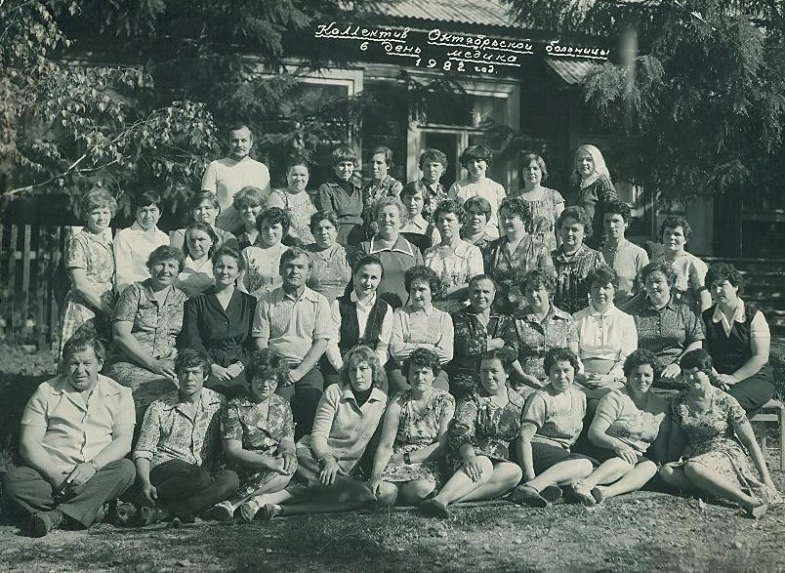

Slide 34
Другой, не менее уважаемой профессией на территории района, а в 30-90-е годы прошлого столетия очень востребованной, была профессия лесозаготовителя .
Главными потребителями строевого и дровяного леса в то время назывались Читинская и Уссурийская железные дороги, Амурское госпароходство, Благовещенск. Наличие естественных сплавных путей упрощало поставку леса на основные рынки сбыта. Существовала и ещё одна перспектива – экспорт леса – экспорт леса за границу. Рассматривался вариант экспорта строевого леса, главным образом, в Японию через Владивосток.
В 1929 году основными лесозаготовителями в районе становятся: лестранхоз (леспромхоз), райлесхоз и приисковые управления с заготовкой древесины для собственных нужд. Из года в год увеличивался один из главных показателей лесозаготовительной деятельности – вывоз древесины. Набирало силу социалистическое соревнование. Его охват к 1935 году составил 72 %.
Позднее славу Зейскому району как району успешных плановых лесозаготовок принесли такие предприятия, как Зейский, Верхнезейский, Потехинский леспромхозы, лесоперевалочный комбинат. Имена лучших вальщиков леса, водителей лесовозов, бригад лесосплава и лесозаготовок из этих предприятий были известны всему Дальнему Востоку, да и стране в целом.

Slide 35
Своё существование Зейский леспромхоз начал с организации в 1927 году нескольких мастерских участков: Берёзовка, Успеновка, Усть-Улунга и Старый Первый с годовой программой по 13-15 тысяч кубометров каждый.
В последующих 1928-1929 годах были организованы ещё два участка: Юбилейненский и Старый Шестой с годовой программой по 15 тысяч кубометров.
В 1929 году была организована резиденция, управление в деревне Сиан под наименованием «ХЧ».
Участки были обеспечены постоянными кадрами рабочих только на 20-25 %. Остальная рабочая сила являлась сезонной и временной.
Собственного гужевого транспорта в то время леспромхоз не имел, а это был единственный транспорт на вывозке леса и других работах. Валка леса производилась топором, отрезка - двуручными пилами. Лесовозные машины не выпускались. Доставка леса преимущественно производилась на крестьянских лошадях к речкам Уточка, Улунга, Джугожан, а далее сплавлялась молевым сплавом по р. Зее. Древесина сплавлялась до г. Свободного ручным способом.
Производительность труда была крайне низкая. Рабочие лесозаготовок жили в лесу во временных бараках, срубленных из неотесанных бревен с общими нарами. Лесные бараки освещались коптилками, а в лучшем случае керосиновыми лампами. Медпункты отсутствовали. О спецодежде в то время и не могло быть речи. Охрана труда и техника безопасности также были на низком уровне.

Slide 36
В 1931 году был организован Овсянковский лестранхоз № 4 с подчинением тресту «Дальтранслес» Уссурийской железной дороги.
Лестранхоз по состоянию на 1 января 1936 года имел 12 лесовозных тракторов «ХТЗ» и около 1200 голов лошадей. Валка леса в это период производилась двуручными пилами, так называемыми, с отечественным зубом. Трелёвка леса производилась на лошадях с привлечением сезонных рабочих из числа колхозников, погрузочно-разгрузочные работы по вывозке леса исключительно производились вручную. Все подготовительные работы также выполнялись ручным способом.
Строительство конно-ледяных дорог также производилось ручным способом.
В последующие предвоенные годы, несмотря на создание постоянных кадров, несмотря на то, что в этот период уже начали строиться жилые двух- и четырёхквартирные дома, школы, медпункты, бани, пекарни и другие объекты бытового и культурного назначения, большинство семей лесозаготовителей жило в общих бараках с отсутствием требуемых бытовых условий. Крайне низкие бытовые условия были и на мастерских точках.
Механизация ещё продолжала оставаться на низком уровне, за исключением внедрения рационализированных пил «Краскот» и лучковых пил.
Таким образом, наличие постоянных кадров рабочих, улучшение бытовых условий и организация труда на лесозаготовках, а также систематическое повышение производительности труда дали возможность леспромхозу увеличить объём вывозки леса к концу предвоенного 1940 года до 215 тысяч кубометров, а комплексная выработка составила 309 кубометров на 1 рабочего лесозаготовок.
Крайне тяжёлая была обстановка на предприятии в годы Великой Отечественной войны.
Снизилось число постоянных квалифицированных кадров лесозаготовителей более чем на 500 человек. На замену им пришли вторые и третьи члены семьи, в основном женщины и подростки.

Slide 37
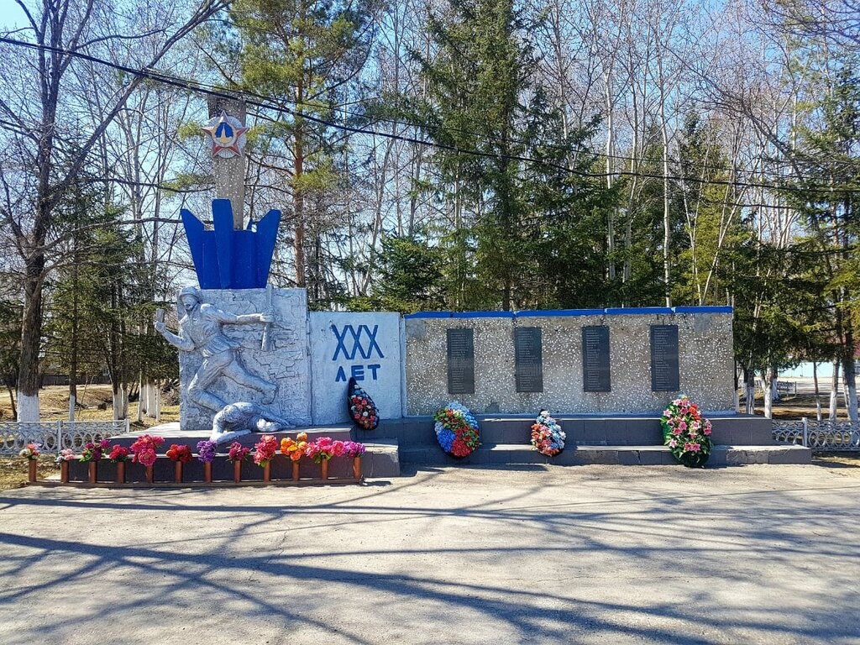
Памятный знак в честь лесозаготовителей Зейского леспромхоза – участников Великой Отечественной войны

Slide 38
В это период объём лесозаготовок снизился в 2,2 раза и составил 96,0 тыс. кубометров вместо 215 тысяч, вывезенных в 1940 году, Производительность труда также снизилась и составила на 1 рабочего 212 кубометров, при достигнутой в 1940 году 309 кубометров.
В годы Великой Отечественной войны оборонная промышленность, транспорт, в целом народное хозяйство предъявляли большие требования на древесину.
Исключительный энтузиазм и патриотизм рабочих, служащих и инженерно-технических работников леспромхоза, как и всего советского народа, в труднейших условиях военного времени позволил выполнить задание партии и правительства по снабжению фронта и народного хозяйства древесиной.
В послевоенные годы начался период массовой механизации трудоёмких работ в лесу. Прежде всего, началось внедрение электропил на валке и раскряжёвке, тракторов на трелёвке, значительно возросло количество автомобилей на вывозке леса. Одновременно начали создаваться постоянные кадры рабочих, что давало большую возможность осваивать технику и на этой основе повышать производительность труда.
С 1950 года леспромхоз развивался дальше. В 1951 году на базе лесопункта Шпалорезка был организован лесопункт Ниван с годовым объёмом вывозки 50 тысяч кубометров, с перспективой дальнейшего развития. В 1953 году на базе лесопункта Алгач и Дудкан в состав Овсянковского леспромхоза был принят Мазановский леспромхоз с программой вывозки 50 тысяч кубометров, с перспективой дальнейшего развития.

Slide 39
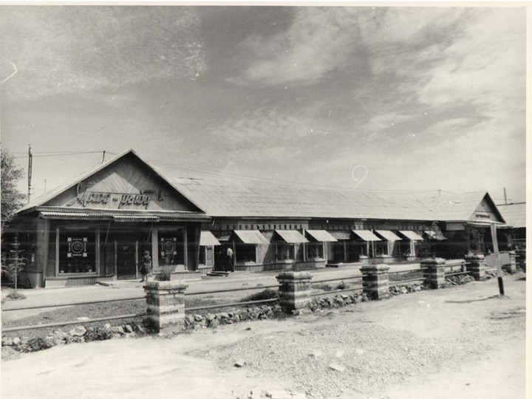
Магазин ОРСа Зейского леспромхоза

Slide 40
В 1956 году сплавные участки Зейской сплавной конторы были реорганизованы и вошли в состав Овсянковского леспромхоза. В 1957 году бывший Депский леспромхоз также реорганизован и за счёт его кадров был организован лесопункт Журбан с годовым объёмом 35 тысяч кубометров.
В этом же году на базе мастерской точки Старый Первый был организован лесопункт Арби с производственной мощностью вывозки 40 тысяч кубометров, также с перспективой дальнейшего развития.
В 1958 году начали организовываться лесопункт Потехино и Зейская лесоперевалочная база. В 1961 году была организована Тыгдинская лесоперевалочная база как пункт отгрузки древесины.
В связи с организацией совнархозов в 1957 году Овсянковский леспромхоз был переименован в Зейский леспромхоз и имел в своём составе 10 структурных производственных подразделений, из них 8 лесопунктов и две лесоперевалочные базы.
Благодаря этому леспромхоз имел возможность достигнуть довоенный уровень 1940 года по объёму вывозки древесины, который в 1953 году составил 273 тысячи кубометров, а производительность труда достигла 290 кубометров на одного рабочего лесозаготовок.

Slide 41
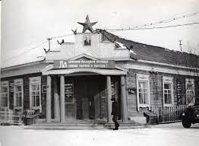
Управление Зейского леспромхоза

Slide 42
По состоянию на 1 января 1965 года леспромхоз имел в своём хозяйстве 168 автомобилей, в том числе 105 лесовозных, 117 тракторов, 24 погрузочных крана, 16 разгрузочных тракторов, 250 бензопил «Дружба», 13 теплоходов и много других механизмов.
В 1966 году коллектив предприятия перевыполнил план валовой продукции на 221 тысячу рублей, вывозки леса на 16,1 тысячу кубометров, по сплаву древесины – на 14,2 тысячи кубометров, по комплексной выработке - на 11 кубометров.
Снизилась себестоимость товарной продукции. Увеличилась рентабельность предприятия.
С развитием производственных мощностей и объёмов выпускаемой продукции повышалось благосостояние рабочих, ИТР и служащих нашего предприятия. Если в первые годы организации леспромхоза приходилось жить во временных землянках, общих бараках и других примитивных сооружениях, то только за пятилетку 1962-1966 гг. в новые, благоустроенные квартиры вселилось 770 человек, введено в эксплуатацию 5400 квадратных метра жилья.
На каждом лесопункте имелся клуб, а на лесопунктах Арби и Алгач была установлена аппаратура для показа широкоэкранных фильмов. Работали восьмилетние или средние школы, стационарные больницы или медицинские пункты. Для обслуживания больницы выделены санитарные автомобили.
На таких лесопунктах, как Арби, Сианчик, Алгач, работали детские сады.
Все лесопункты были электрофицированы и радиофицированы, каждая семья лесозаготовителя выписывала периодическую печать.

Slide 43
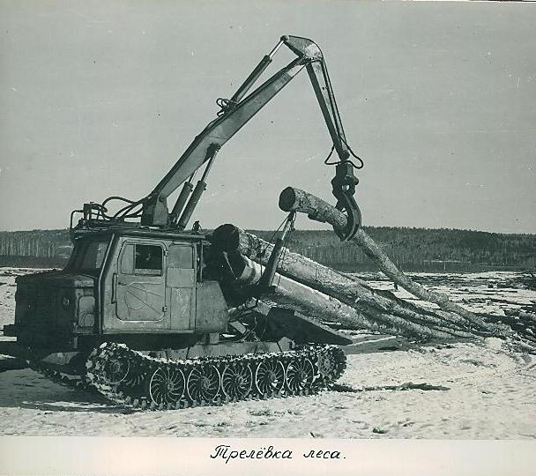

Slide 44
Только за 6 месяцев 1967 года в леспромхозе получили специальности 44 человека, окончили школу рабочей молодёжи 39 человек, получили вторые профессии 18, повысили квалификацию 164, учились с отрывом от производства заочно в высших учебных заведениях и техникумах 45 человек, различными формами учёбы в леспромхозе в 1 полугодии 1967 года было охвачено 344 человек, или каждый четвёртый работающий.
Новым пятилетним планом предусматривалось резкое увеличение заготовок древесины, особенно в многолесных районах, более 2-х миллионов кубометров в год
(По материалам брошюры Зейского леспромхоза комбината «Амурлес» «В нашем Зейском леспромхозе», с. Овсянка, 1967 г.)
В 1992 году леспромхоз был приватизирован, зарегистрировано АООТ «Зеялес», с 1995 года – ОАО «Зеялес».
В 1999 году решением арбитражного суда Амурской области ОАО «Зеялес» признано несостоятельным (банкротом) и в 2001 году ликвидировано.

Slide 45
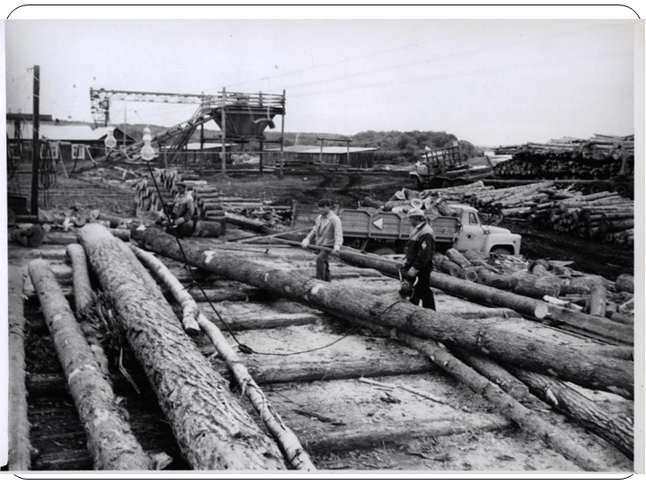
Разделочная эстакада

Slide 46
Район ещё дореволюционными исследованиями был признан годным для земледелия, посевов ярицы, овса, ячменя, льна, некоторых других культур.
Однако до 1928 года сельское хозяйство не имело никакого определённого направления. Поскольку район был в основном промышленным, земледелие носило характер подсобного, чисто потребительского промысла и не удовлетворяло нужд даже самого сельского населения. Животноводством занимались очень немногие, скот держали беспородный, малопродуктивный, мелкий. Породистый скот был только, как отмечалось в отчётах, только «в кулацких хозяйствах». Например, в Овсянке у Стефанова и Кузьмина, в Николаевке – у Шпакова, Подсмаженко, в Ново-Ямполе – у Смирнова, в Зее – у Капейкина, Фирова, Кузнецова.
К моменту реконструктивного периода (1928-1929 годы) в районе имелось около тысячи мелких раздробленных бедняцко-середняцких хозяйств, из которых смогли организовать коллективные хозяйства – 23 колхоза. Заметно растёт число посевных площадей. Если в 1925 году под культурами было занято 2740 десятин земли, то в 1928 году – уже 4856, а в 1940 году – 8424. Растёт и количество скота у населения. За три года оно увеличилось практически вдвое.
В 30- годы коллективизация набирает обороты. В 1931 году в колхозы было объединено 780 хозяйств и оставалось 624 единоличных хозяйства, а в 1935 году в колхозы уже было объединено 1164 хозяйства и осталось 75 единоличников. Процент коллективизации составил, таким образом, 93,9%. В документах указывается, что 161 хозяйство единоличников «ушло на производство».

Slide 47
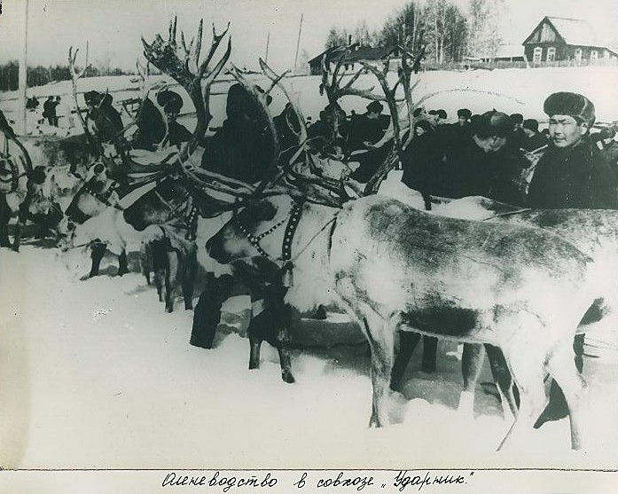

Slide 48
Посевные площади продолжаются увеличиваться, что стало возможным в сложных таёжных условиях благодаря механизации колхозов. К 1940 году в хозяйствах района задействованы 51 трактор, 17 комбайнов.
Строятся свинарники, скотники, конюшни, зерно- и овощехранилища, силосные траншеи, здания молочных ферм.
Сельское хозяйство стремительно развивалось и в течение ряда десятилетий занимает значительное место в экономике района. Для этого были предпосылки – спрос на всю, без исключения, продукцию. Селяне (их 27 % от общего числа населения, всего же на территории района проживало 20 715 жителей, без учёта спецпереселенцев) кормили развивающуюся промышленность района.
В 1949 году основными направлениями развития сельского хозяйства в районе определены выращивание зерновых культур и животноводство. Обработка земли, в основном, проводилась машинами. На 85% механизирована пахота, на 60% - боронование. В каждом колхозе имелось 3-4 фермы крупного рогатого скота, свино-, овце-, птицефермы. Было развито пчеловодство.
О масштабах развития сельского хозяйства может свидетельствовать тот факт, что на хранении в нашем архиве в настоящее время находятся документы 23-х колхозов Зейского района за 40-60-е годы, 5-ти совхозов за период с 1951 по 1997 годы (Зареченский, Сианский, Зейский, Сосново-Борский и «Ударник»), 3-х МТС (Потехинской, Сианской и Зейской) и Зейской РТС

Slide 49
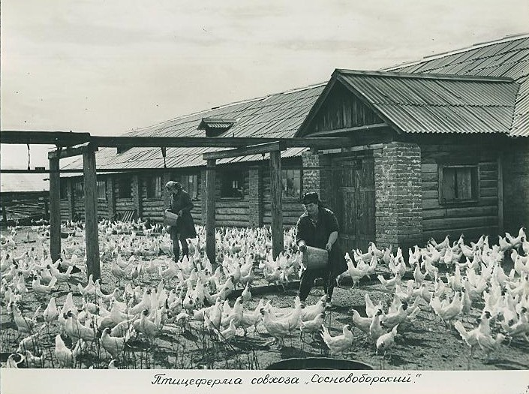

Slide 50
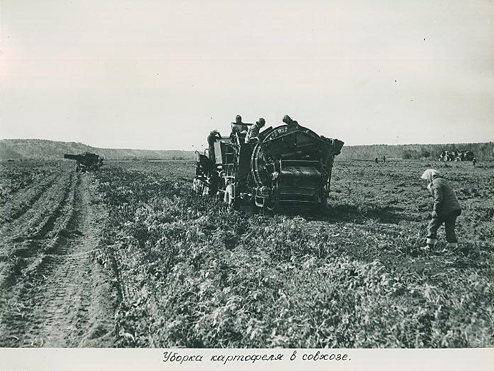

Slide 51
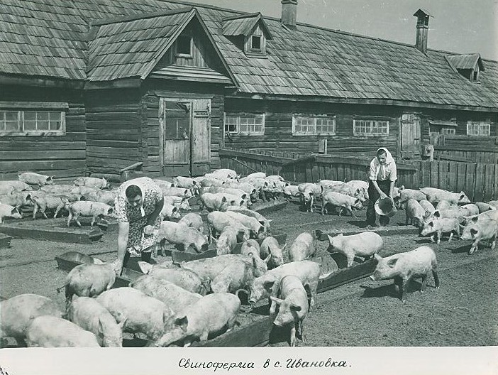

Slide 52
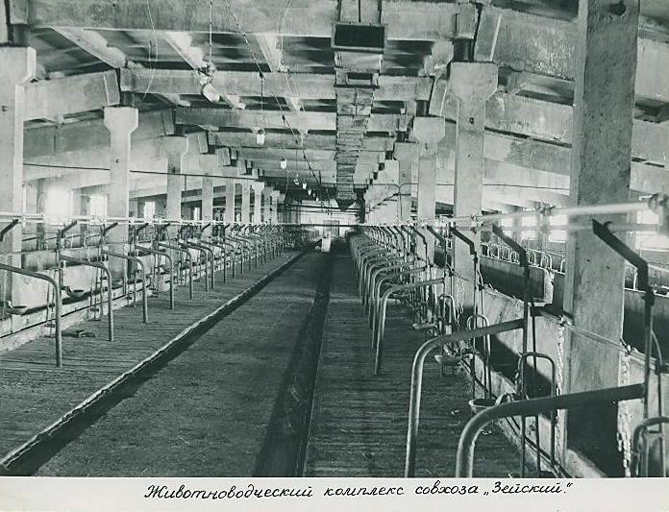

Slide 53
Помимо золотодобывающей и лесной промышленности присутствовала обрабатывающая (три паровые мельницы) и кустарно-ремесленная. В районе работали мастеровые: десять портных, 17 кузнецов, пять слесарей, три фотографа, три часовщика, 15 сапожников, два ичижнига, один гончар, три бондаря, два стекольщика, четыре жестянщика, пять кожевников, 11 квасников, три угольщика, пять печников, один колбасник. Социальная сфера крайне слаба. На весь район была одна Зейская больница на десять кроватей, Овсянковский, Дамбукинский и Усть-Умлеканский фельдшерские пункты. Из медработников один врач, пять фельдшеров, две сиделки.
Народное образование было представлено в 1927-28 годах 18 школами первой ступени и одной школой семилеткой в Зее. На 539 учащихся было 32 учителя. Имелась одна изба-читальня и один ликвидатор неграмотности. С его помощью за год 70 человек обучились грамоте.
В 1935 году на территории района было уже 27 школ, из них 18 приисковых. Обучалось 3,5 тысячи человек. Педагогический состав представляли 72 мужчины и 95 женщин.
В 1940-м году в районе было 41 начальная школа на 162 класса, где училось 3747 детей, средних школ – 10, (3559 учащихся 5-7 классов, 776 учащихся 8-10 классов), детских садов – 5 для 270 детей.

Slide 54
К 1940 году население района достигло 59800 человек. Наиболее крупными центрами района были: г. Зея – райцентр, с населением 8939 человек, в том числе мужчин 4696, пос. Ясный – 7238 чел., Октябрьский – 8300 чел. Рабочий поселок Ясный и Октябрьский находились на территории приисков, население было занято исключительно золотодобычей. Население г. Зея работало в золотой промышленности, занималось сельским хозяйством, на перевозке грузов, работало в государственных и прочих учреждениях.
(По архивным документам муниципального архива Зейского района, Государственного архива Амурской области (протоколы и документы к ним заседаний плановой комиссии исполкома Амурского губернского Совета рабочих, крестьянских и красноармейских депутатов (губплан), плановой комиссии исполкома Амурского окружного Совета рабочих, крестьянских и красноармейских депутатов (окрплан), плановых комиссий областного исполкома Совета депутатов трудящихся и др. )

